Slide 1

TEAM 9040 X HACK TUES X
Nezavisimi
Who is behind the news you read?

Slide 2


Когато нямаме време да сме в течение с всички новини и гледни точки, Независими ни помага да го направим по-сигурно и лесно

Slide 3
The Revolutionized News
Experience
Независими е платформа за търсене на новини, която работи с различни български източници и оценява вероятността новината да съдържа реторика специфична за някоя от парламентарно представените сили

Slide 4
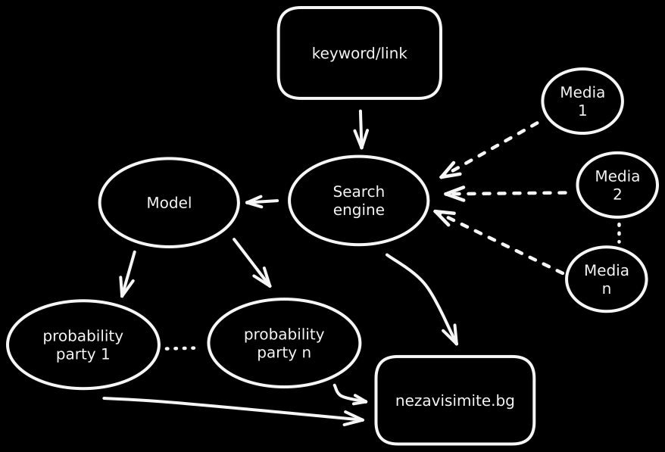

Slide 5

BoW модел по:
LAVER M, BENOIT K, GARRY J. Extracting Policy Positions from Political Texts Using Words as Data. American Political Science Review. 2003;97(2):311-331. doi:10.1017/S0003055403000698

Slide 6
Моделът се състои от оценки, които се дават за всяка дума за всяка партия:
Swp = ∑r(Fwr/∑rFwr * Arp)
където Swp е оценка за дума w за партия p, Fwr е относителната честота на w за обучителен текст r, а Arp е тежестта на обучителния текст за дадената партия

Slide 7





Важни формули в модела

Slide 8
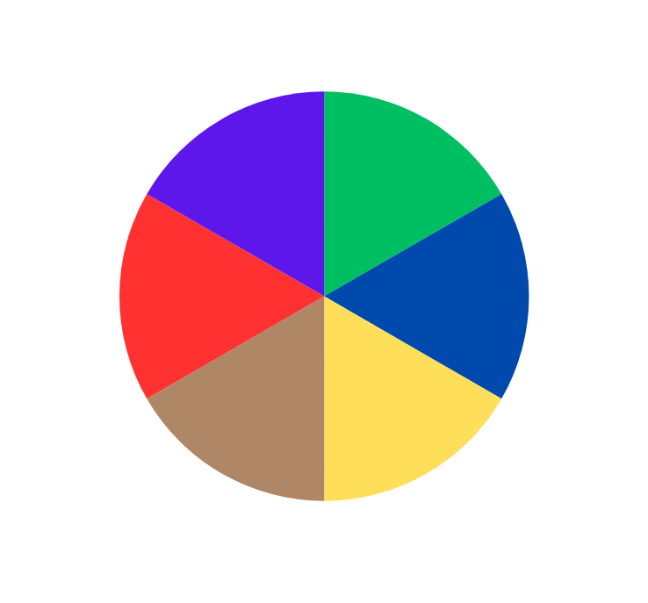
6 парламентарно представени партии
Към 15.03.2024
Моделът ни е трениран с изявления официални позиции, програми и публикации в социалните мрежи на дадените партии

Slide 9
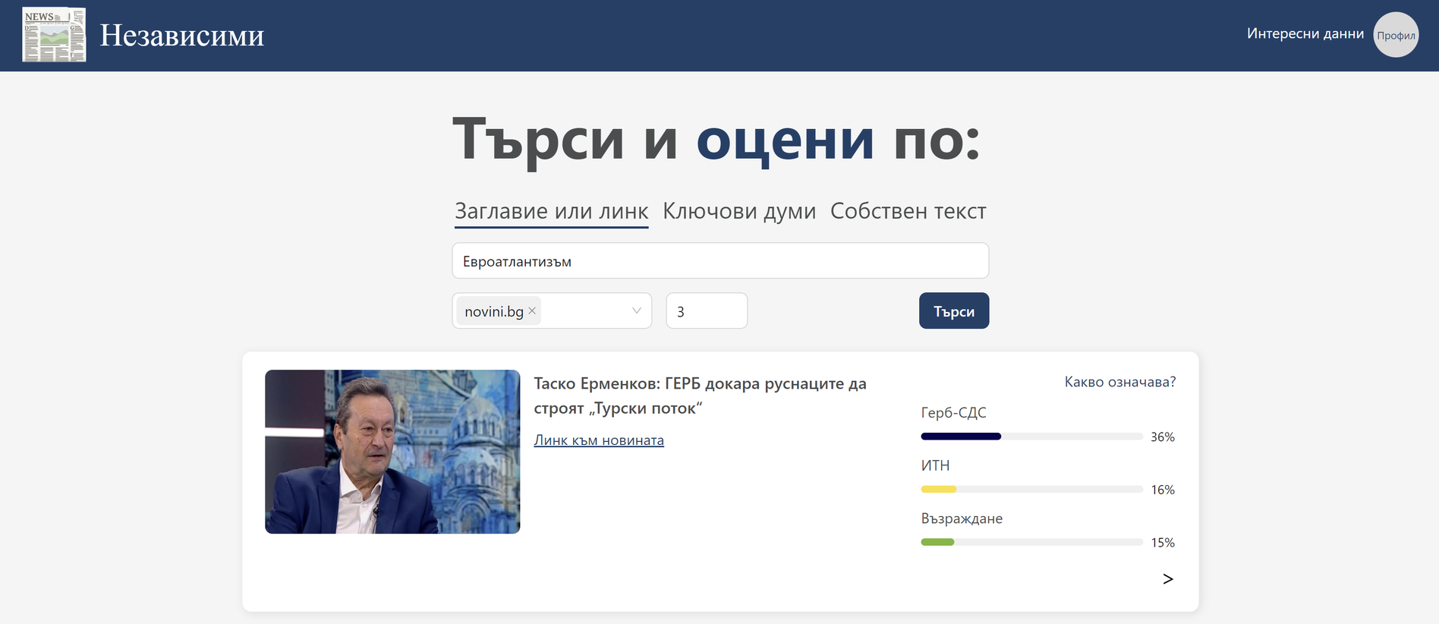
Скрийншот на началната ни страница

Slide 10
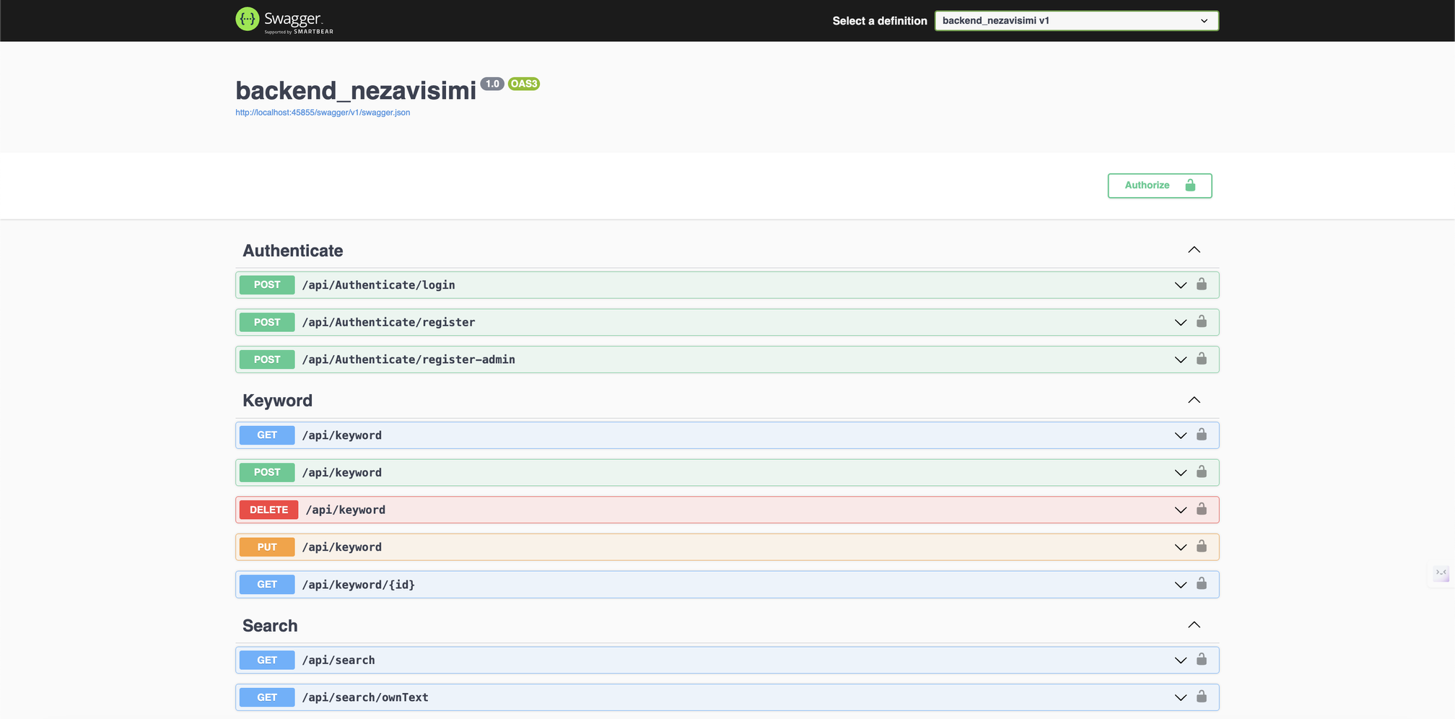
Скрийншот на endpoint-ите

Slide 11




Използвани технологии
React.js
- Frontend
Python
- Model
C# .NET
Selenium
- Backend

Slide 12
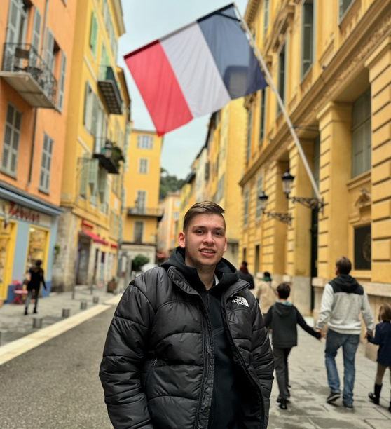
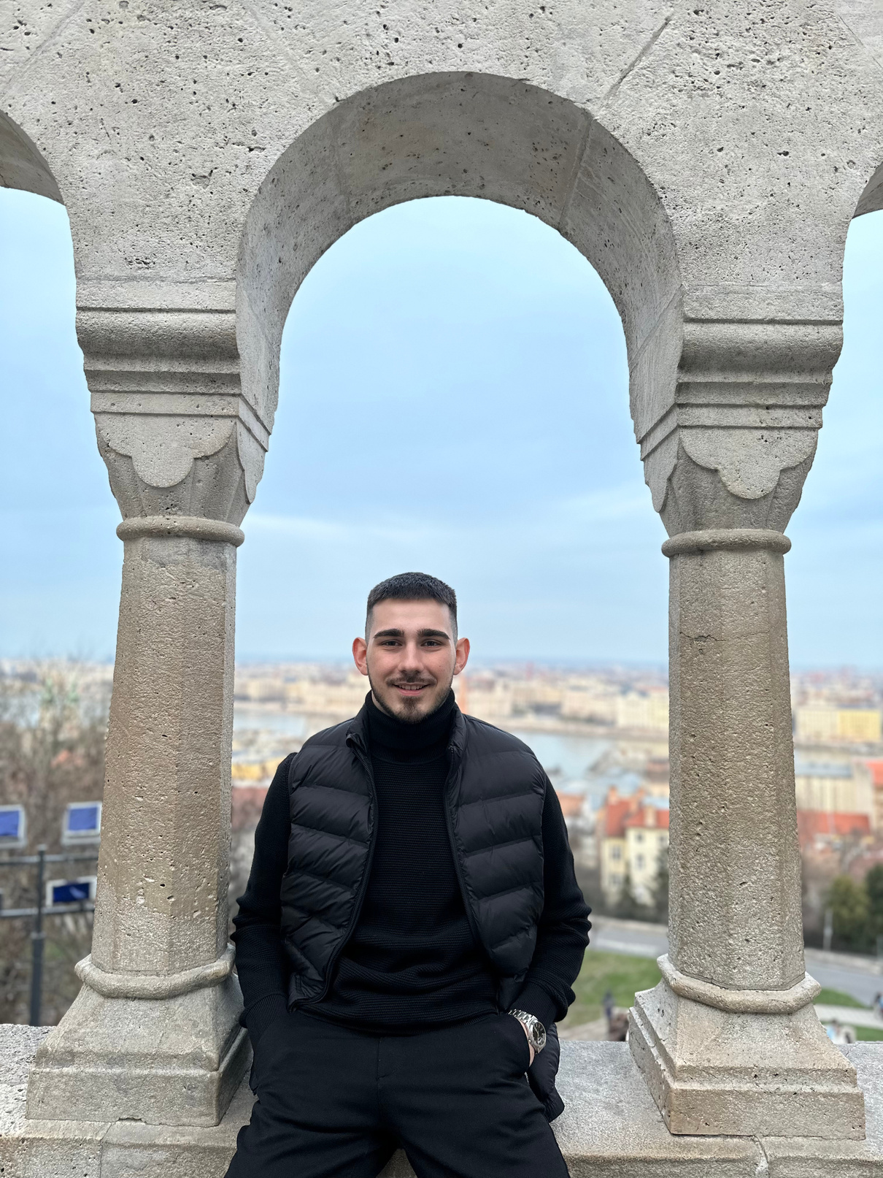
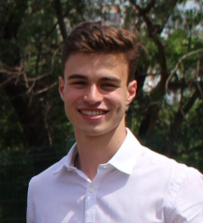
Екип
Християн Радев ‘23 Frontend
Александър Христов ‘23
Backend
Калоян Георгиев ‘23
Model

Slide 13
Най-специфични думи
От референтите текстове с общо 183338 думи
БСП
ДПС
ГЕРБ
ПП-ДБ
Възраждане
ИТН
1. Нинова
2. Корнелия
3. БСП
4. Сегашния
5. Глобална
Родния
Омразата
Подкупи
Уважаеми
Дневния
Увеличим
Възобновяема
Евро
Тунел
Подмяна
Здравословна
Свързаните
Злоупотреби
Подобрена
Прозрачни
Възраждане
СДВР
е
Костадин
Отряди
ИТН
Разберете
Безплатна
Масло
Димитър

Slide 14

Благодарим за вниманието
Въпроси?

